Slide 1
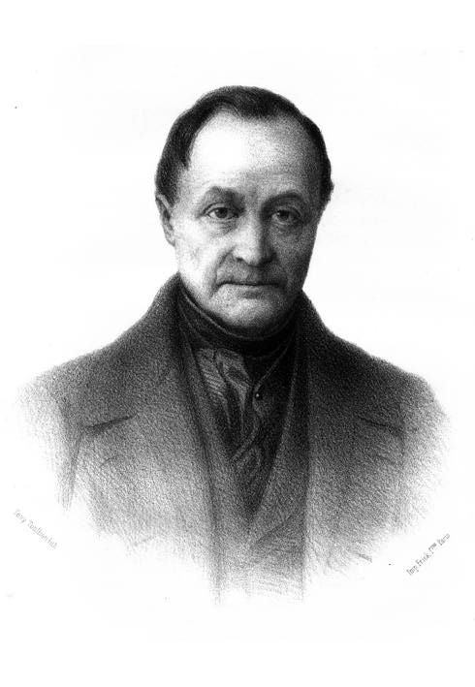


Slide 2
ŽIVOTOPIS= 1798-1857
- narodil sa v J-francúzskom meste Montpelier
Žil v Paríži, zoznámil sa so socialistom Saint-Simonom = jeho tajomník
Študoval a neskôr aj vyučoval na École polytechnique v Paríži
Hl. dielo = šesťzväzkový Kurz pozitívnej filozofie

Slide 3
FILOZOFIA
Vedomosti- z empirických vied
Cieľom= založiť celé poznanie na tom ,čo je „pozitívne“ dané na faktoch našej skúsenosti
Tvrdí= že vedecká filozofia musí odmietnuť skúmanie otázok , kt. nemožno empiricky overiť
Je zakladateľom empirickej sociológie

Slide 4
Opäť začína oživovať osvietenstvo = modernizuje ho , oživuje najmä vieru , kt. sa prejavuje v zákone troch štádií
Historický vývin ľudstva:
3 štádiá = teologické, metafyzické a pozitívne

Slide 5
TEOLOGICKÉ ŠTÁDIUM
Na začiatku sa ľud. Duch orientuje na nábož. vieru v nadprirodzené sily, kt. majú zasahovať do sveta a pôsobiť v ňom

Slide 6
METAFYZICKÉ ŠTÁDIUM
Škutočnosť sa vysvetľuje na základe abstraktných filozof. obrazov sveta
Nadprirodzené sily sú nahradené abstrakciami zákona,substancie ako všeobecných princípov bytia

Slide 7
POZITÍVNE ŠTÁDIUM
Toto štádium sa oslobodzuje od predsudkov teológie i od metafyzického štádia
Orientuje sa iba na vedecké skúmanie sveta, kt. zodpovedá modernej priemyselnej spoločnosti
Podľa Comta až v tejto spoločnosti možeme triezvo poznávať

Slide 8
POZITÍVNA FILOZOFIA
Zovšeobecňuje poznatky špec. vied a usporadúva ich do encyklop. systému
Veda podľa Comta poznáva preto aby sme mohli predvídať a predvídame preto aby sme mohli správne konať
Usiloval sa vytvoriť klasifikáciu základných vied
predpokladom všetkých vied je podľa Comta matematika po nej(astronómia,fyzika...)

Slide 9
Medzi pozitívne vedy nezaraďuje psychológiu
(ľudský duch nemôže urobiť sám seba predmetom skúmania, lebo pri každom skúmaní už vystupuje ako ten kto skúma)
Tvrdí že sociológia ako pozit. veda umožní poznať sociálné fakty

Slide 10
NÁBOŽENSKÝ KULT
Neskôr Comte so svojími stúpencami zakladá „pozitívne náboženstvo“
Náboženské uctievanie sa zameriava pri tom na „najvyššiu bytosť“ = ľudstvo

Slide 11
2.POLOVICA 19.STOR.
Pozitivistická filozofia = rozkvet Anglicko
Anglickí pozitivisti =inšpirovaní myšlienkami Comta= odmietali jeho pozitívne náboženstvo (J.S.Mill,H.Spencer)

Slide 12
KONIEC

